Slide 1
«ТЕАТРАЛЬНАЯ КАРТА РОССИИ»
Театр - это вид искусства, который духовно обогащает человека, повышает уровень нравственности общества, дарит незабываемые впечатления и эмоции, знакомит зрителя с классическими произведениями.

Slide 2
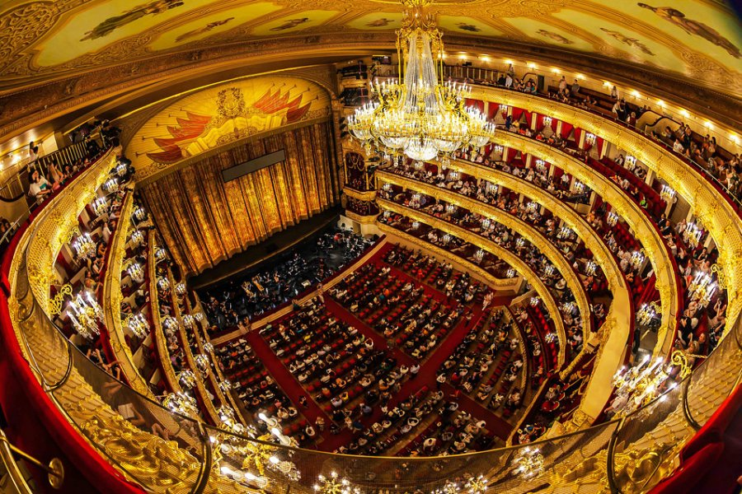
«Большой театр» г. Москва

Slide 3
«Мариинский театр» г. Санкт-Петербург

Slide 4
«БДТ имени Товстоногова»

Slide 5
«Ленком»

Slide 6
Малый театр (Москва)

Slide 7
МХТ имени Чехова

Slide 8
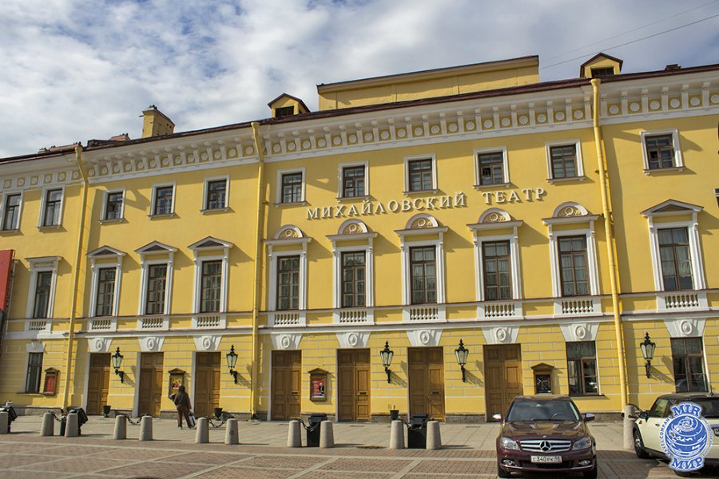
Михайловский театр

Slide 9
Театр оперетты

Slide 10
МДТ - Театр Европы

Slide 11
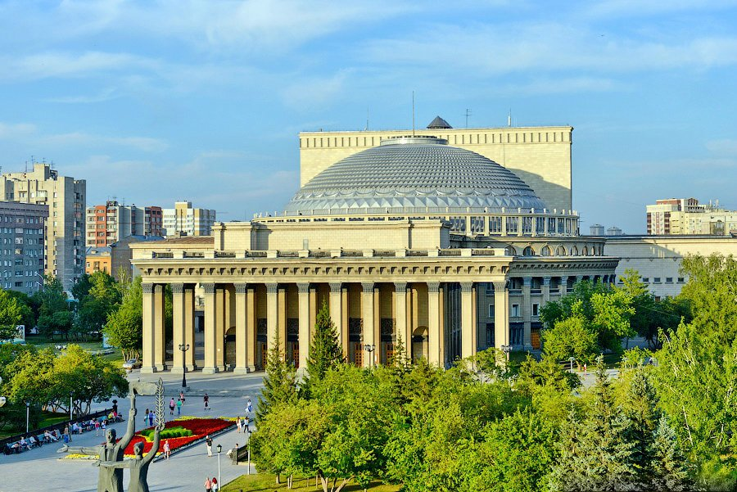
Новосибирский театр оперы и балета

Slide 12
Александринский театр

Slide 13
Екатеринбургский театр оперы и балета

Slide 14
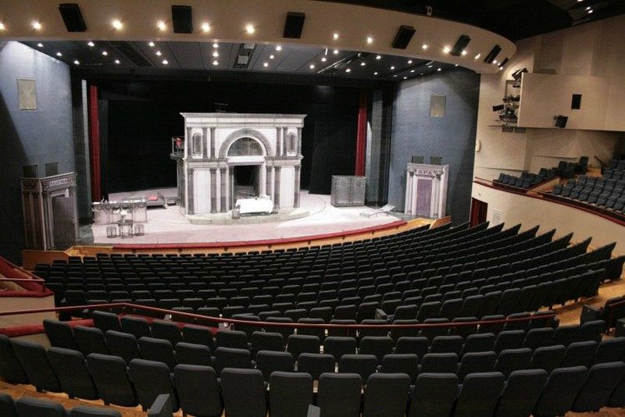
Московский академический театр сатиры

Slide 15
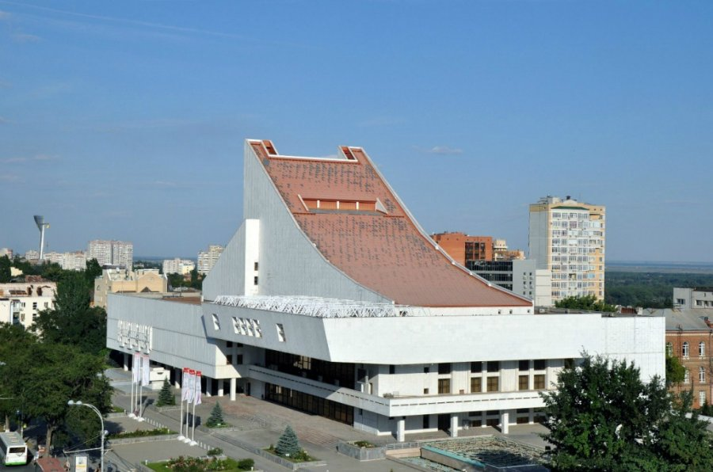
Ростовский государственный музыкальный театр

Slide 16
Московский драматический театр имени А. С. Пушкина

Slide 17
Театр имени Евгения Вахтангова

Slide 18
Зимний театр

Slide 19
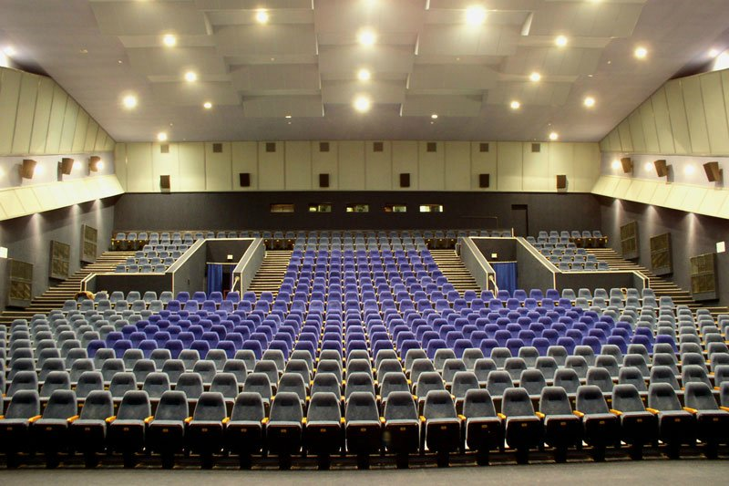
Театр «Современник»

Slide 20
Театр на Таганке

Slide 21
Театр имени Федора Волкова

